Slide 1
مادة الدراسات الاجتماعية والتربية الوطنية
المعلمة : عائشة حامد الحارثي/ متوسطة الخيزران

Slide 2
استعيدي شريط ذكرياتك عن الدرس السابق , ودوني النقاط الرئيسية فيه

Slide 3
صممي خارطة مفاهيم لعناصر المناخ

Slide 6
يتوقع من الطالبة بنهاية الدرس أن
تعرف الحرارة
ترسم اتجاه الرياح في نصفي الكرة الأرضية الشمالي والجنوبي
تذكر أجهزة قياس الرياح
تصمم خارطة مفاهيم لأنواع الرياح
تصف الإعصار
تعرف الرطوبة
تمثل على أشكال الرطوبة
تعدد أجهزة قياس الرطوبة
أن تدرك أن الرياح من جند الله

Slide 8
استخرجي الكلمات التي لا تعرفين معناها من الدرس
الرياح
تيارات
الأنيمومتر
دوارة الرياح
رياح تجارية
رياح عكسية
رياح موسمية
الاعصار
الرطوبة
تكثف

Slide 9
الرياح

Slide 10
لتحصلي على تعريف الرياح أحذفي احرف ( الميم ) من بداية كل
كلمة ونهاية وستحصلين عليه
التعلم
بالحذف
تياراتم مهوائية تنتقلم منم ممناطق الضغطم المرتفعم إلى مناطقم الضغطم المنخفضم مبشكل أفقيم

Slide 11
افتحي كتاب الطالب ص 102واستنتجي من فقرة الرياح

Slide 12
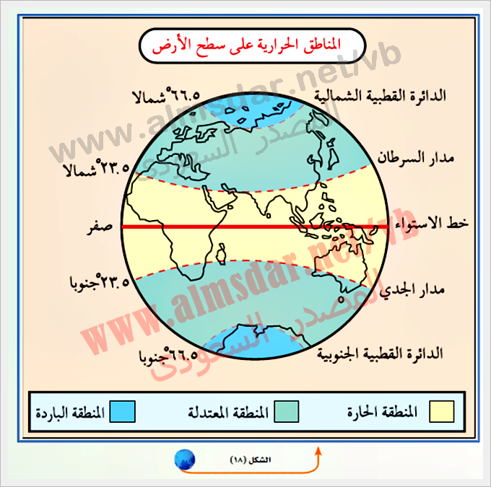
ارسمي اتجاه الرياح في النصف الشمالي والجنوبي من الكرة الأرضية

Slide 14
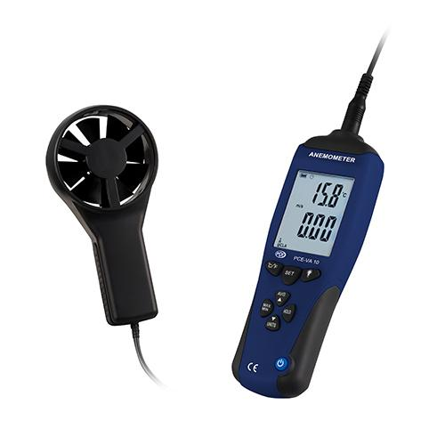
ابحثي في الكتاب عن أسماء الأجهزة التالية
وفائدة كل جهاز

Slide 15
صممي خارطة مفاهيم لأنواع الرياح
نحفظ إبداعك
في سجل منجزات
الفصل

Slide 17
صفي ما ترينه أمامك

Slide 18
استخرجي من فقرة الإعصار ما يلي

Slide 20
نشاط
4
صفحة
104

Slide 21
الرطوبة

Slide 22
طالبتي يا
أمل المستقبل تعاوني مع مجموعتك وطبقي ما يلي
ماذا
تعرفين
عن
الرطوبة
قيمي
الخارطة الأولى
مع الخارطة الثانية
لخصي ما
جمعته من معلومات
من خلال
تصفحك للكتاب
في
خارطة مفاهيم
ابحثي في
الكتاب
عن
معلومات
حول
الرطوبة
نظمي معلوماتك
أنت وفريقك
في خارطة
مفاهيم

Slide 23
أعيدي ترتيب الكلمات الموجودة أمامك لتحصلي على معنى الرطوبة
في
بخار
الهواء
الموجود
كمية
الماء

Slide 24
مثلي لمدن في وطني تزيد فيها الرطوبة

Slide 25
عللي حدوث التكاثف

Slide 26
ضعي اسم تحت
كل صورة من صور التكاثف

Slide 27
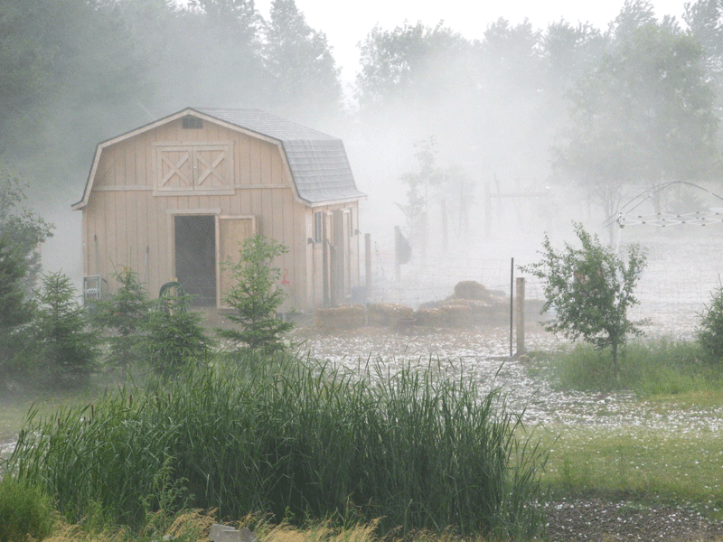
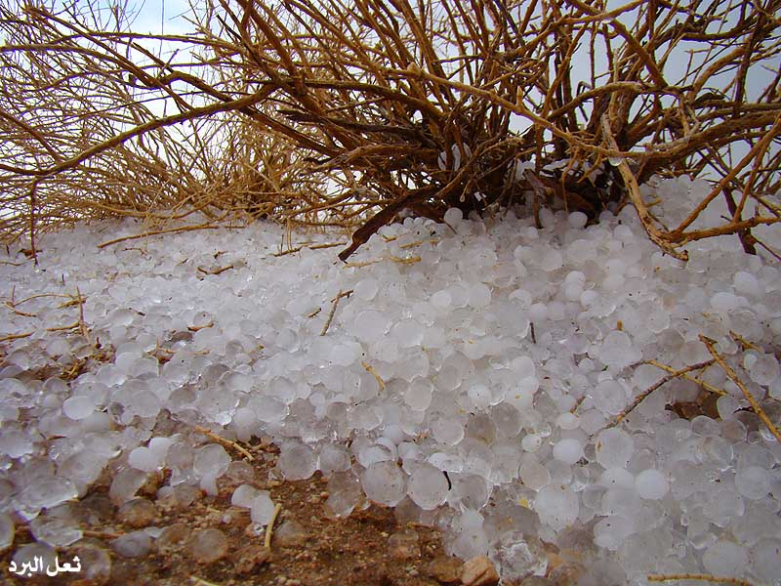

Slide 28
اهم صور التكاثف

Slide 29
اربطي بين الصورة والدرس

Slide 30
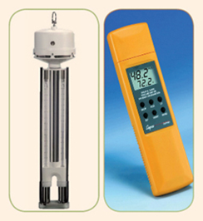
من الأسرع
استخرجي من الكتاب اسماء أجهزة قياس الرطوبة
واسبقي البقية

Slide 31
اكملي جدول التعلم

